Slide 1
Структурное подразделение «Детский сад № 19» государственного бюджетного общеобразовательного учреждения Самарской области средняя общеобразовательная школа №2 города Сызрани городского округа Сызрань Самарской области, реализующее основную общеобразовательную программу дошкольного образования
МАСТЕР – КЛАСС
«ОБУЧЕНИЕ СТАРШИХ ДОШКОЛЬНИКОВ ИГРЕ В ШАХМАТЫ»
выполнила:
Суркина Н.Е
Сызрань, 2017 г.

Slide 2
Добрый день, уважаемые коллеги!
Сегодня я хочу познакомить вас с игровыми ситуациями, которые помогут открыть ребенку увлекательный мир шахмат.
Неоспорима польза игры в шахматы для детей, начиная увлекаться этой игрой в раннем возрасте, ребенок получает мощный толчок развития, как в интеллектуальном, так и в личностном плане.

Slide 3
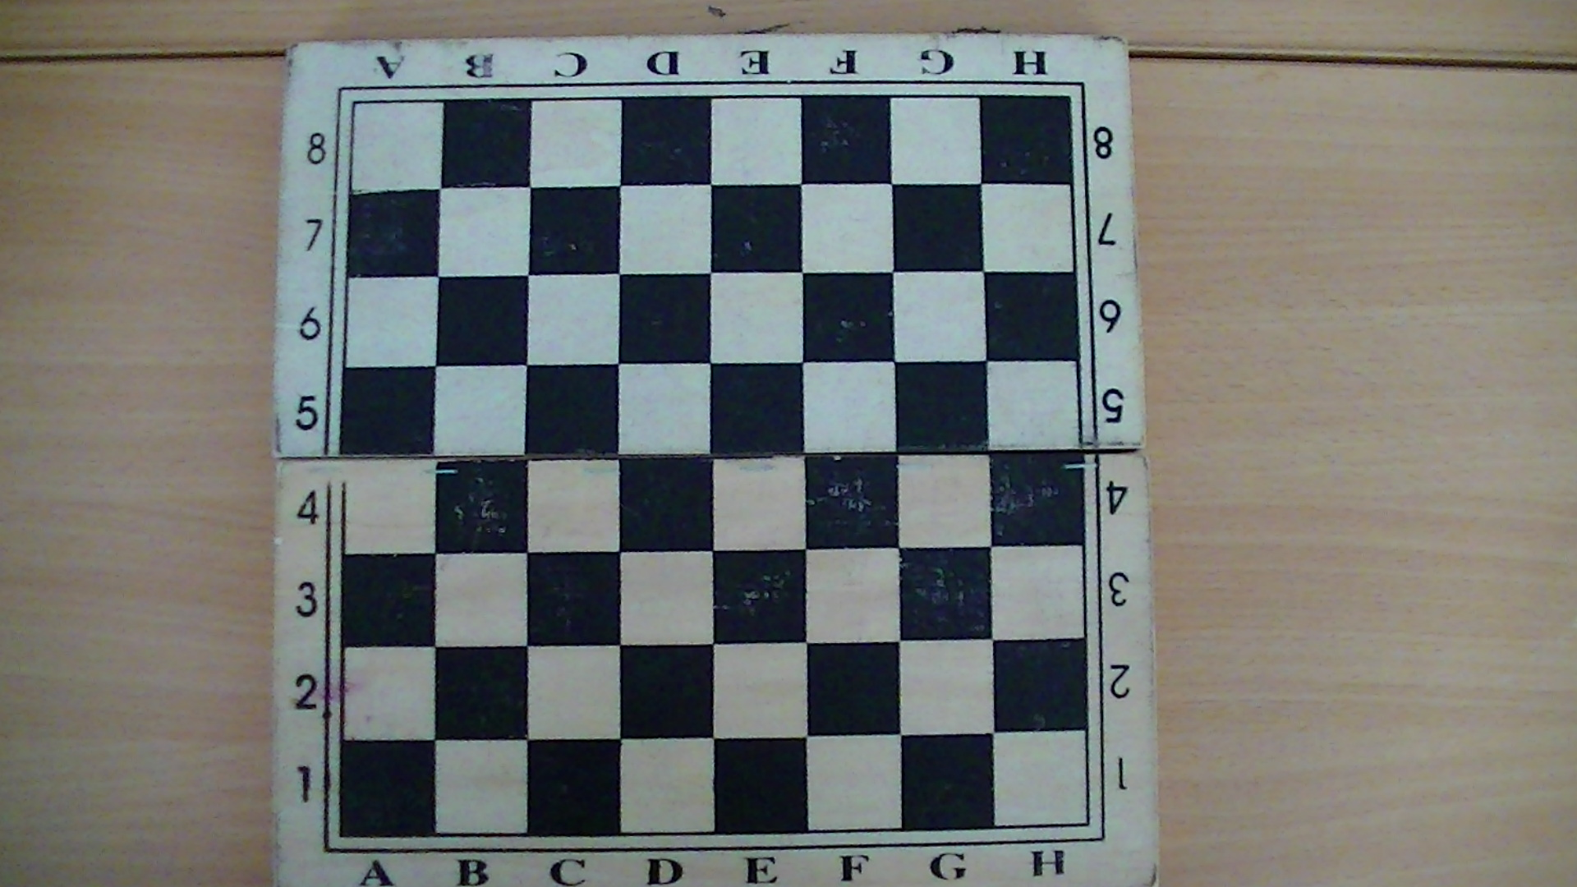
Шахматная доска

Slide 4
.
Шахматная доска содержит 64 поля черного и белого цвета.
Начинается игра с правильной установки доски. Необходимо, чтобы нижнем углу с правой стороны у каждого из игроков был квадрат белого цвета, соответственно, с левой – черного цвета.
Шахматная доска по горизонтали помечена буквами от a до h, в вертикальном направлении – цифрами от 1 до 8. Именно с их помощью осуществляется запись текущей партии.
Линии, проходящие слева направо, состоящие из 8 полей и обозначающиеся цифрами слева и справа – называются горизонталями.
Линии, проходящие сверху вниз, состоящие из 8 полей и обозначающиеся латинскими буквами сверху и снизу – называются вертикалями.
Линии, идущие наискосок, состоящие из полей одинакового цвета – называются диагоналями.
Показать самые длинные и короткие диагонали.
Предлагаются задания слушателям:
выложить фишками горизонталь с номером 5
выложить фишками вертикаль с буквой D
выложить фишками диагональ из 3-х полей

Slide 5
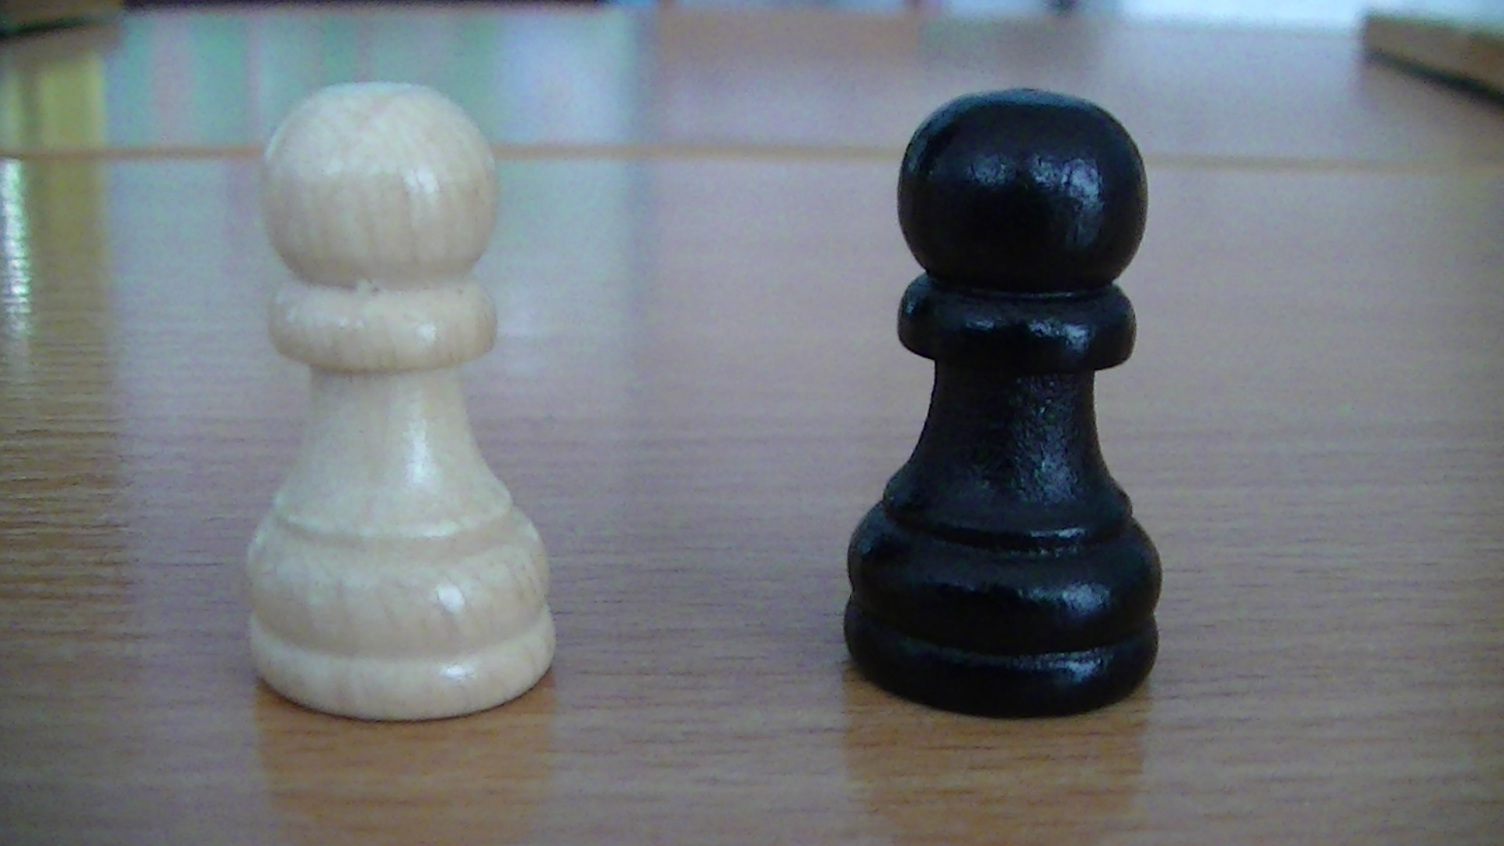
Пешка

Slide 6
Ход пешки
Пешка может за один ход продвинуться на одно поле прямо вперед, а при первом ходе на два поля.
Пешка «бьет» чужую фигуру вперед по диагонали.
Добравшуюся до противоположного края доски пешку можно обменять на любую пленную фигуру, даже – ферзя. Любая пешечка может превратиться в ферзя.

Slide 7
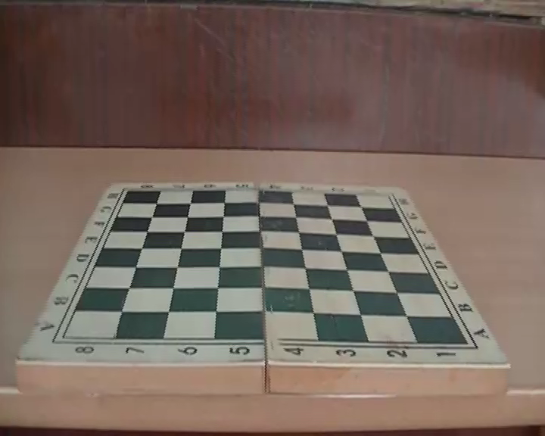

Slide 8
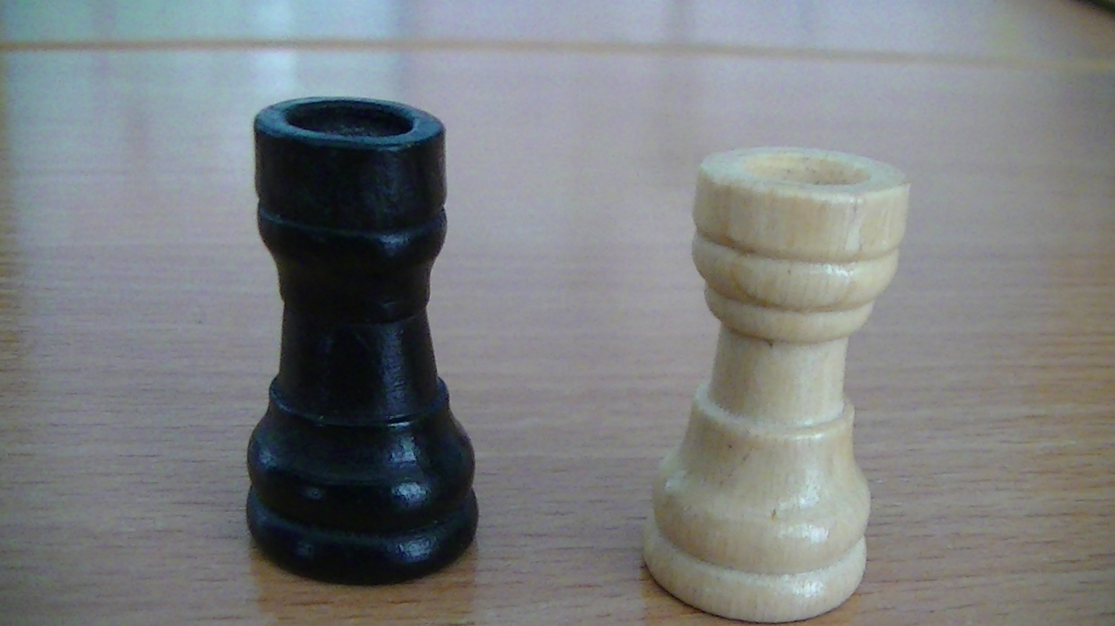
Ладья

Slide 9
Ход ладьи
Ладья ходит по вертикали и горизонтали на любое количество полей, если на ее пути нет иных фигур.

Slide 10
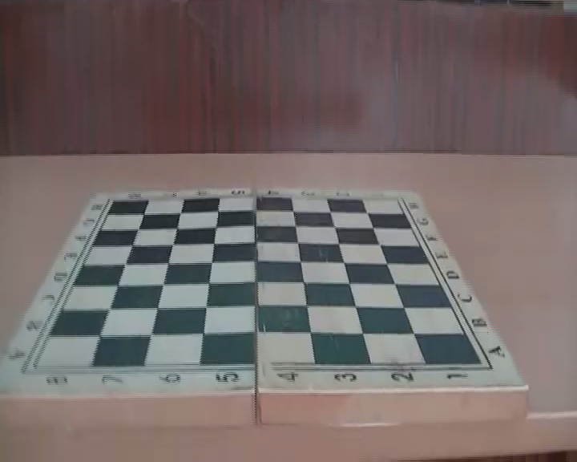

Slide 11
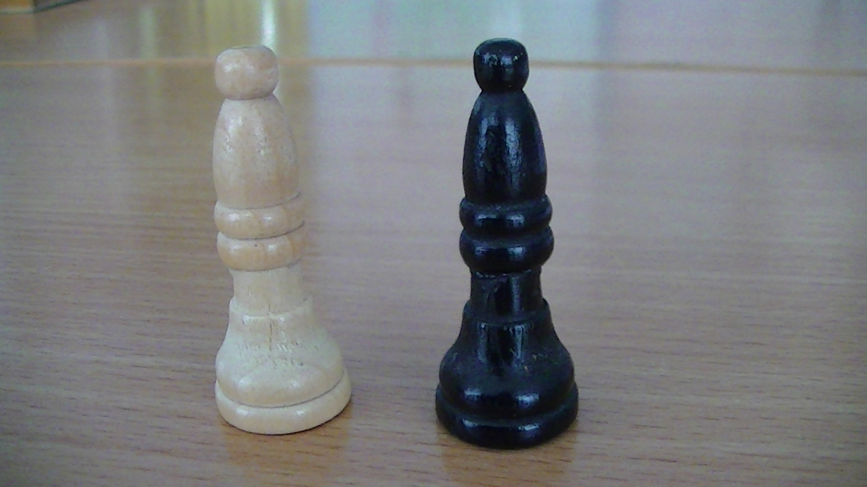
Слон

Slide 12
Ход слона
Слон ходит по диагонали на любое количество полей, если там нет других фигур. Бывают чернополые и белополые слоны (первые ходят по полям черного цвета, вторые – белого).

Slide 13
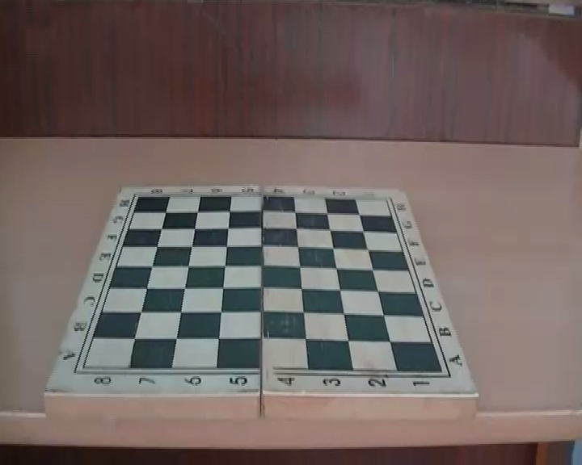

Slide 14
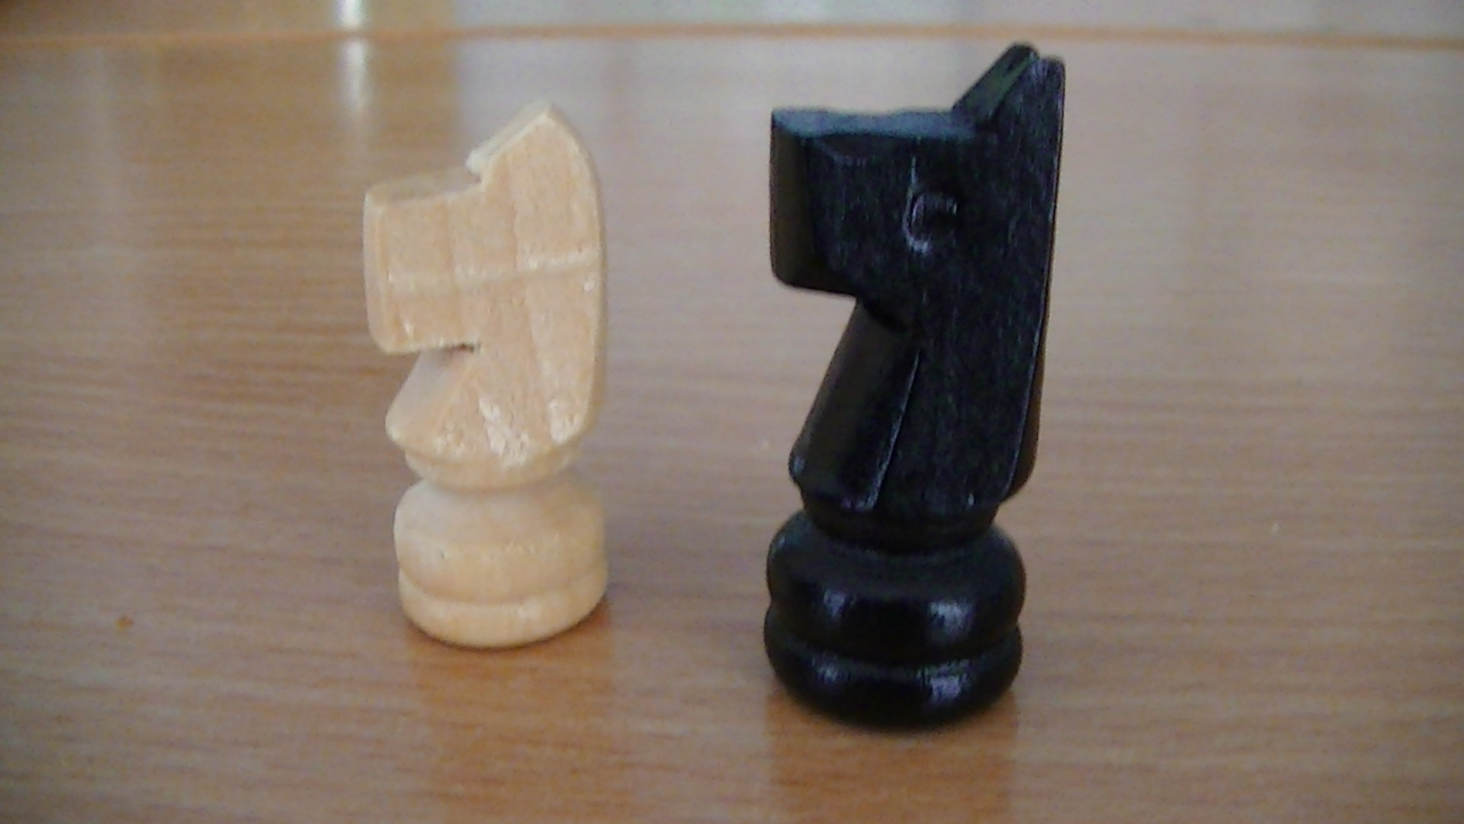
Конь

Slide 15
Ход коня
Ход коня напоминает русскую букву «Г», поворачивает в разные стороны. «Прыг, скок и в бок». Фигура коня имеет право «перепрыгивать» может через другие фигуры.

Slide 16
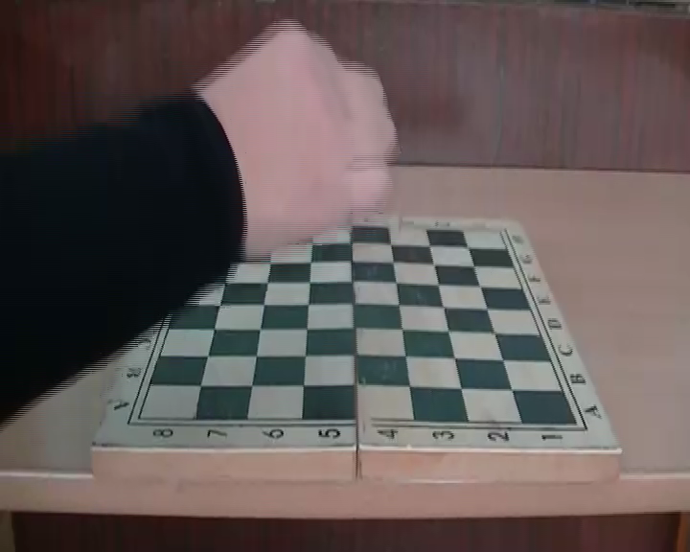

Slide 17
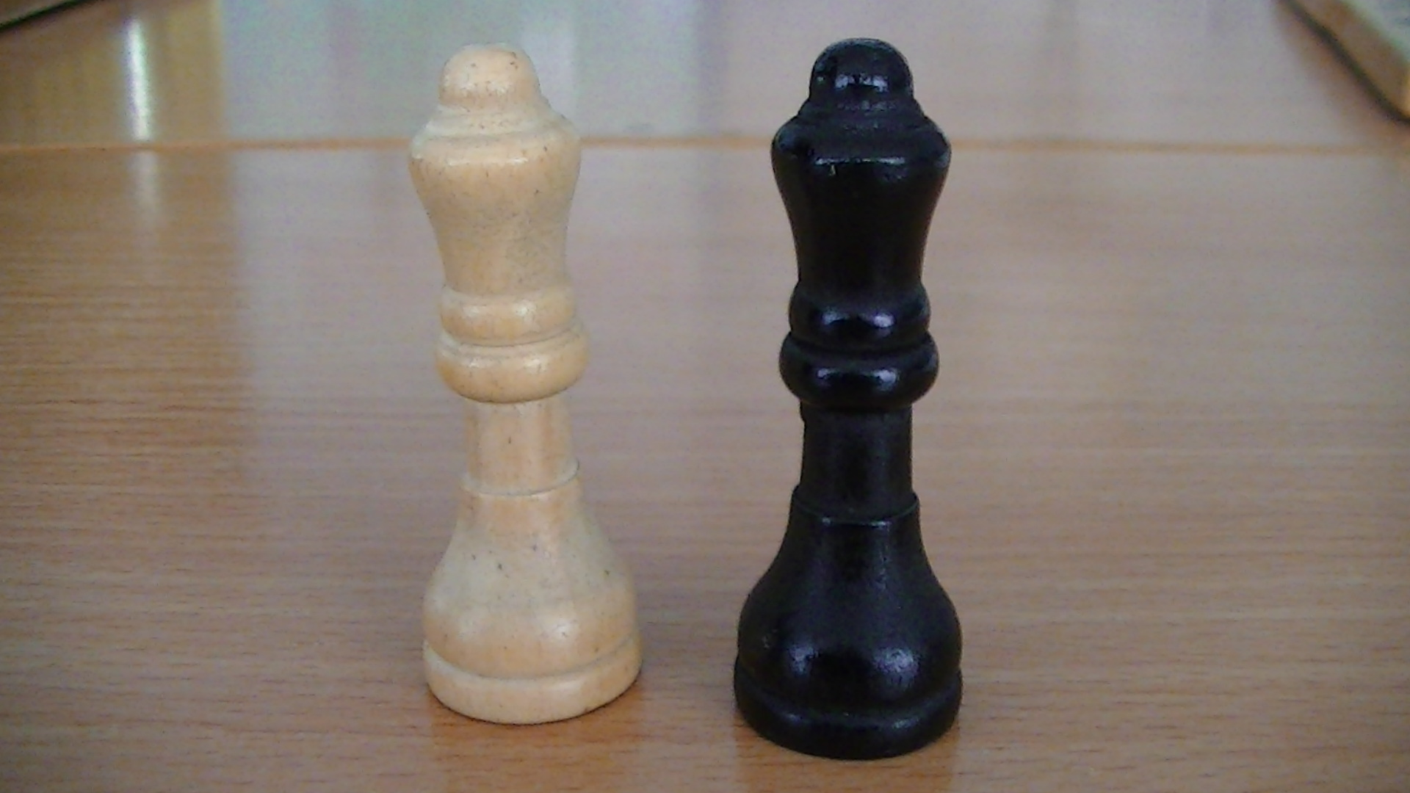
Ферзь

Slide 18
Ход ферзя
Ферзь самая сильная фигура на шахматной доске. Он может ходить и как ладья и как слон, так как ходит по вертикали и по диагонали (в том случае, если на пути нет других фигур).

Slide 19
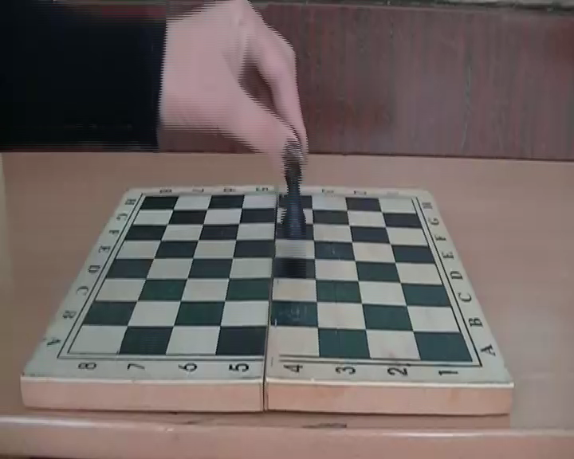

Slide 20
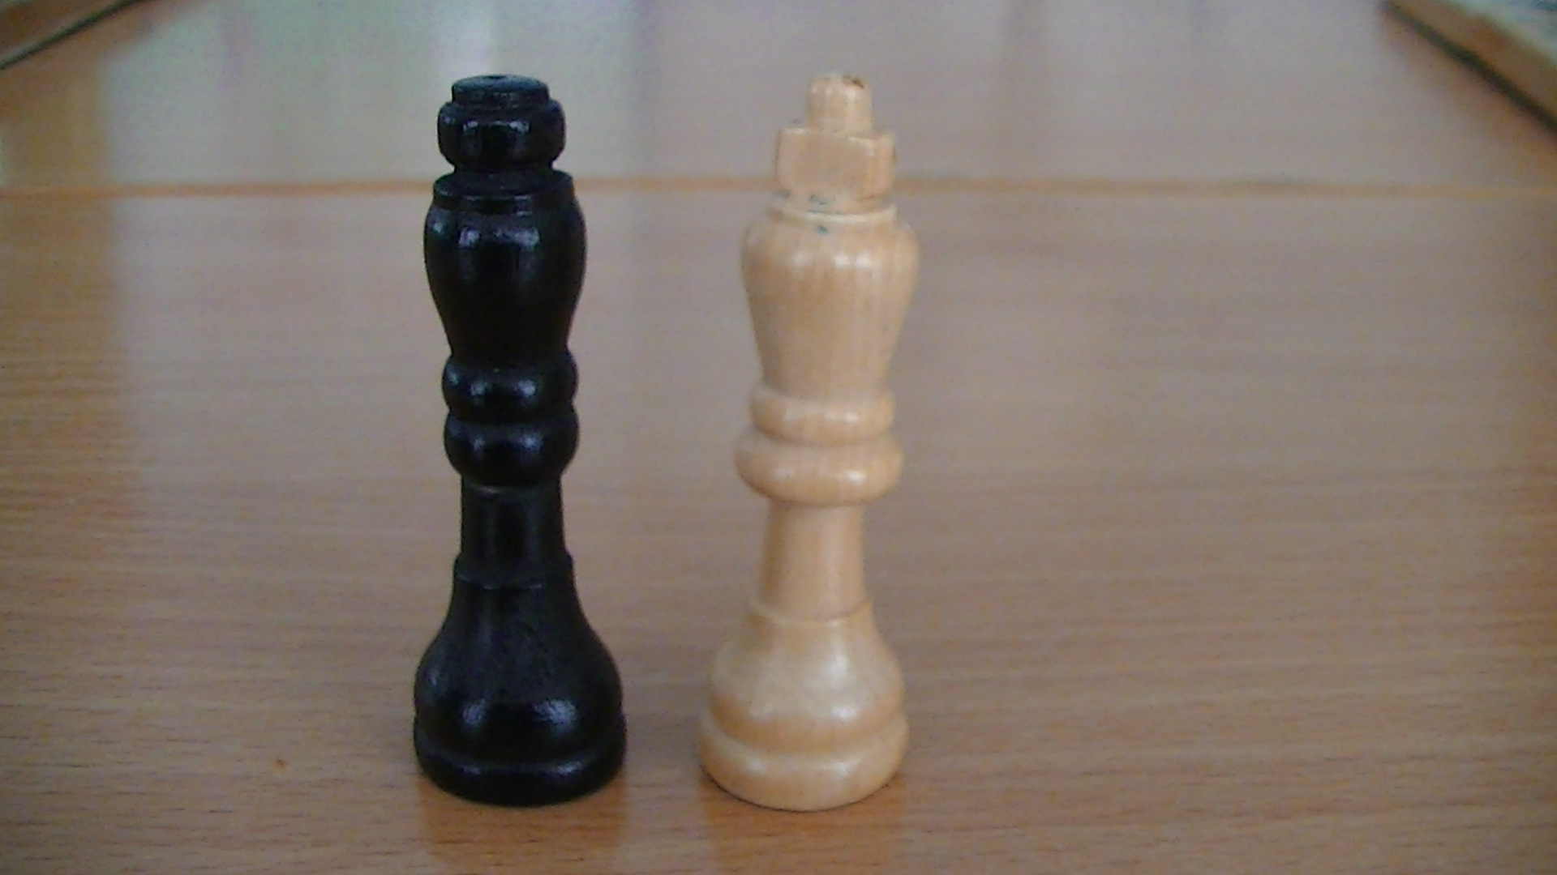
Король

Slide 21
Ход короля
Король самая важная фигура на шахматной доске и в тоже время очень слабая. Король может ходить всего лишь на одно поле вокруг себя.

Slide 22
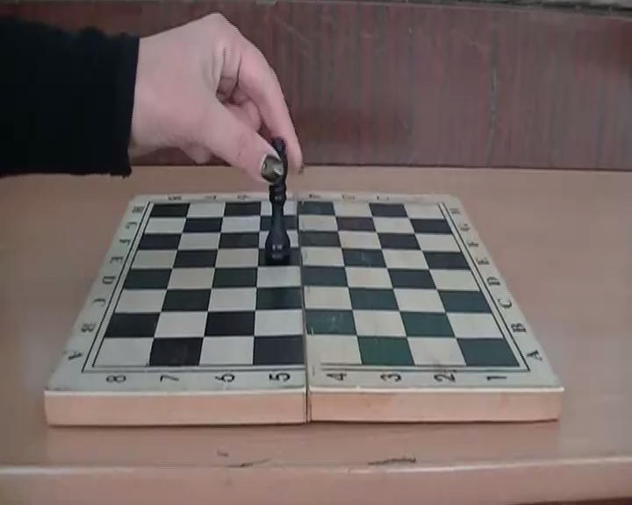

Slide 23
Расстановка фигур
Предлагает расставить фигуры и пешки на доске. Показывает и рассказывает ход действий.
Фигуры в каждой партии расставляются одинаково следующим образом:
Углы доски – ладьи;
Рядом с ладьями – кони;
Рядом с конями – слоны;
Посередине – ферзь (ферзь любит свой цвет: белый – на белой, черный – на черной);
Рядом с ферзем стоит король.
горизонтали номер 2 и 7 – занимают пешки; на 2-ой - белые, на 7-ой -чёрные)

Slide 24
Смысл игры в шахматы.
Цель игры в шахматы - привести неприятельского короля к гибели - дать ему мат. Мат это ситуация, при которой король противника не может уйти от шаха. Король находится под шахом, когда он атакован какой - либо фигурой. По правилам игры король должен быть защищён от шаха. Гибель короля означает проигрыш партии.

Slide 25
В шахматах выигрывает каждый. Если ты получаешь удовольствие от игры, а это самое главное, то даже поражение не страшно.

